Slide 1
ЭЛЕКТРИЧЕСКИЕ МАШИНЫ ПЕРЕМЕННОГО ТОКА
Выполнили: студенты гр.9ВМ-20
Байбурин Э.
Ильин Ю.
Исламгалиев И.
Исхаков Р.

Slide 2
Асинхронные машины
Асинхронная машина – это бесколлекторная машина переменного тока, у которой при работе возбуждается вращающееся магнитное поле, но ротор вращается асинхронно, т.е. с угловой скоростью, отличной от угловой скорости поля.
Асинхронные двигатели являются самыми распространенными из всех двигателей.
Преимущества:
простота устройства
большая надежность
сравнительно низкая стоимость

Slide 3
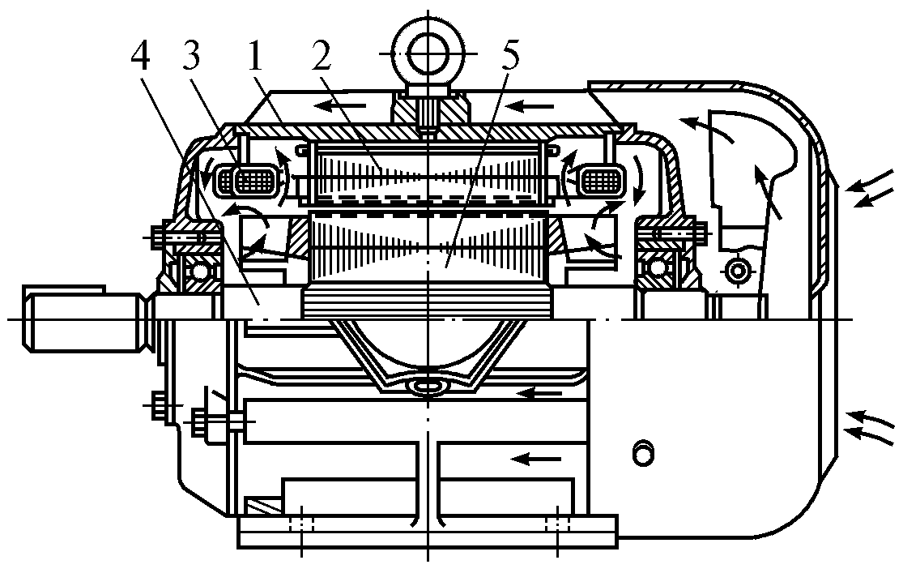
Устройство асинхронного двигателя
Статор – неподвижная часть двигателя – имеет цилиндрическую форму.
1-корпус
2-сердечник
3-обмотка
Магнитопровод статора собирается из тонких листов электротехнической стали.
Ротор асинхронного двигателя – вращающаяся часть – состоит из:
4-стальной вал,
5-магнитопровод,
Обмотка ротора:
-короткозамкнутая (выполняется из алюминиевых или медных стержней, замкнутых с обоих торцов ротора накоротко)
-фазная (имеет трехфазную обмотку, соединенную в звезду)

Slide 4
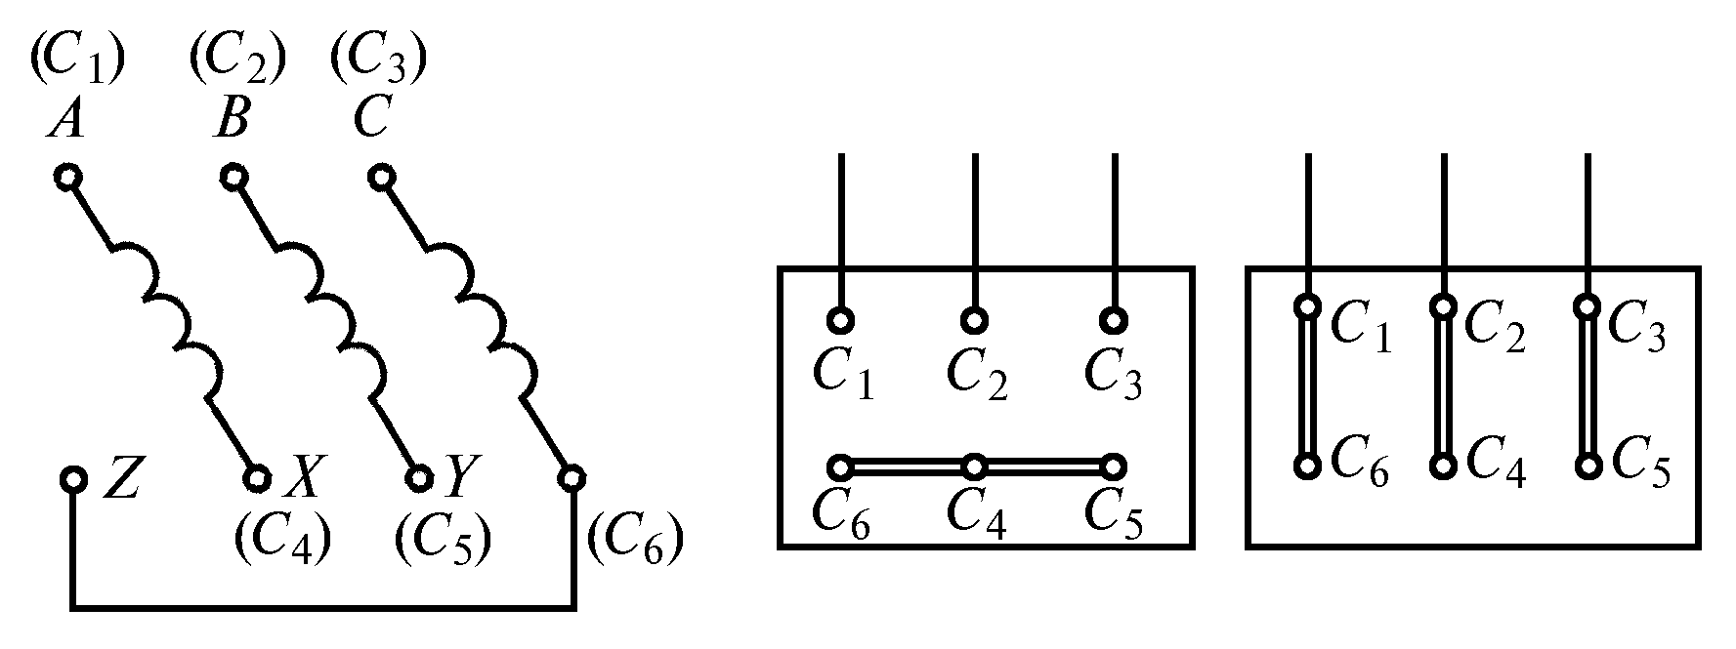
Соединение обмотки статора осуществляется в коробке, в которую выведены начала фаз С1, С2, С3 и концы фаз С4, С5, С6.
Звездой
Треугольником

Slide 5
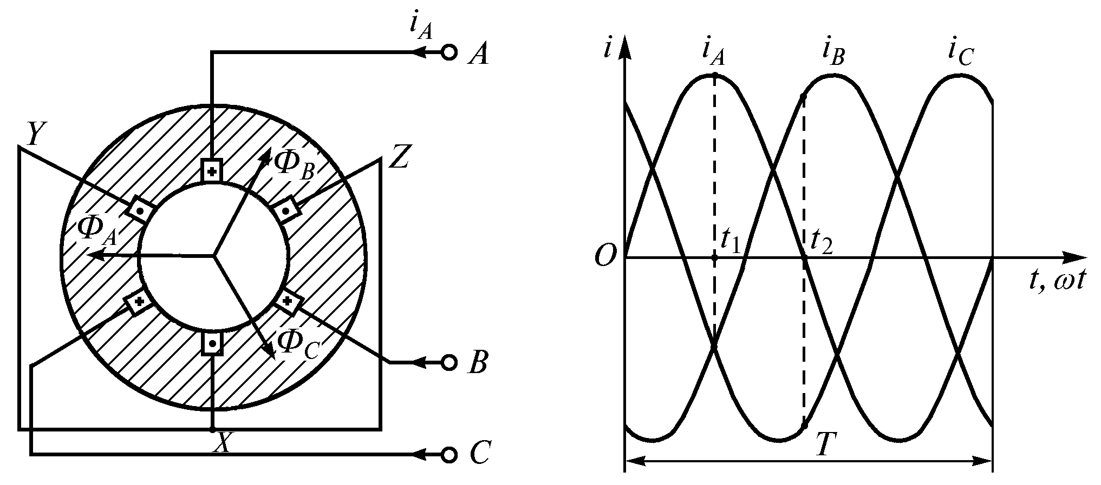
Получение вращающегося магнитного поля
Если по системе проводников, распределенных в пространстве по окружности, протекают токи, сдвинутые по фазе, то в пространстве создается вращающееся поле.

Slide 6
При t=0
;
;
;
p – число пар полюсов машины;
– частота тока статора.
;

Slide 7
Принцип действия асинхронной машины и режимы ее работы
Трехфазная обмотка статора создает магнитное поле, вращающееся со скоростью
Скольжение асинхронной машины
В зависимости от соотношения и различают
три режима работы:
в режиме двигателя;
в режиме генератора;
в режиме электромагнитного тормоза.

Slide 8
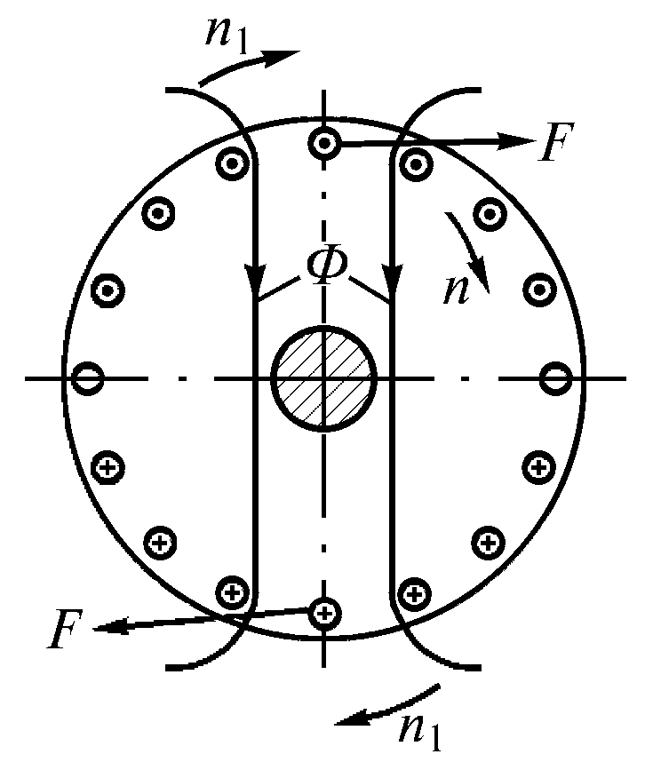
Работа в режиме двигателя
При
линии поля статора перемещаются относительно ротора также по часовой стрелке со скоростью
до
т.е. при скольжении от
.
до

Slide 9
Работа в режиме генератора
ротор приводится во вращение в том же направлении со скоростью
Асинхронная машина может работать в режиме генератора параллельно с сетью в пределах от
до
.
т.е. при скольжении от
.
до

Slide 10
Работа в режиме электромагнитного тормоза
Ротор приводится во вращение против направления вращения магнитного потока статора.
Возникает при скольжении от до
Примером практического применения режима электромагнитного тормоза является опускание груза в подъемно-транспортных устройствах.

Slide 11
Синхронные машины
Синхронными машинами называют электрические машины переменного тока, у которых частота вращения ротора находится в строго постоянном соотношении с частотой тока электрической сети.
Преимущества:
– способность вырабатывать как активную, так и реактивную мощность (с возможностью ее регулирования);
– возможность регулирования выходного напряжения;
– возможность работы как с сетью, так и в автономном режимах без применения каких-либо сложных дополнительных устройств;
– высокий КПД.

Slide 12
Устройство синхронной машины
два типа роторов:
Явнополюсный а)
Неявнополюсный б)
Явнополюсный ротор – имеет выступающие полюсы, применяют у машин с частотой вращения до 1000, 1500 об/мин.
Неявнополюсный ротор – имеет вид цилиндра, применяют при скоростях 1500 и 3000 об/мин.
Неподвижный статор – выполняет функции якоря,
Вращающийся ротор – служит индуктором.

Slide 13
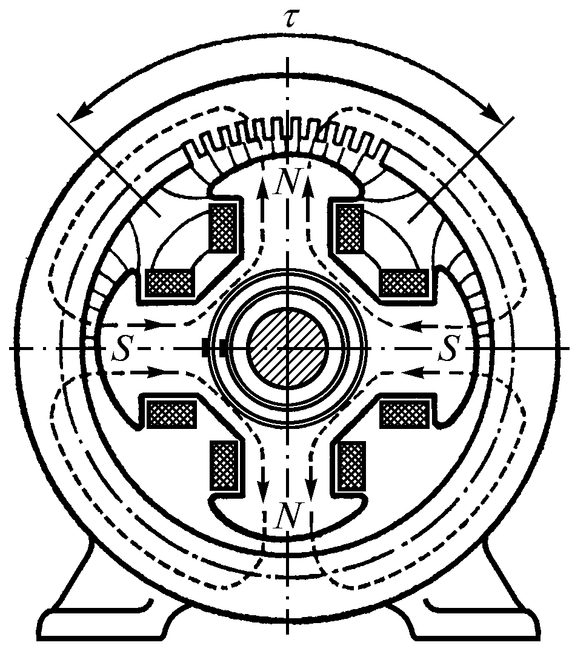
Холостой ход синхронного генератора
обмотка якоря (статора) разомкнута и магнитное поле машины создается только обмоткой возбуждения ротора
– обмоточный коэффициент;
– число витков одной фазы обмотки статора
– частота синусоидальных ЭДС;
– число пар полюсов;
при
– максимальный магнитный поток полюса ротора;
характеристика холостого хода
– синхронная частота вращения.

Slide 14
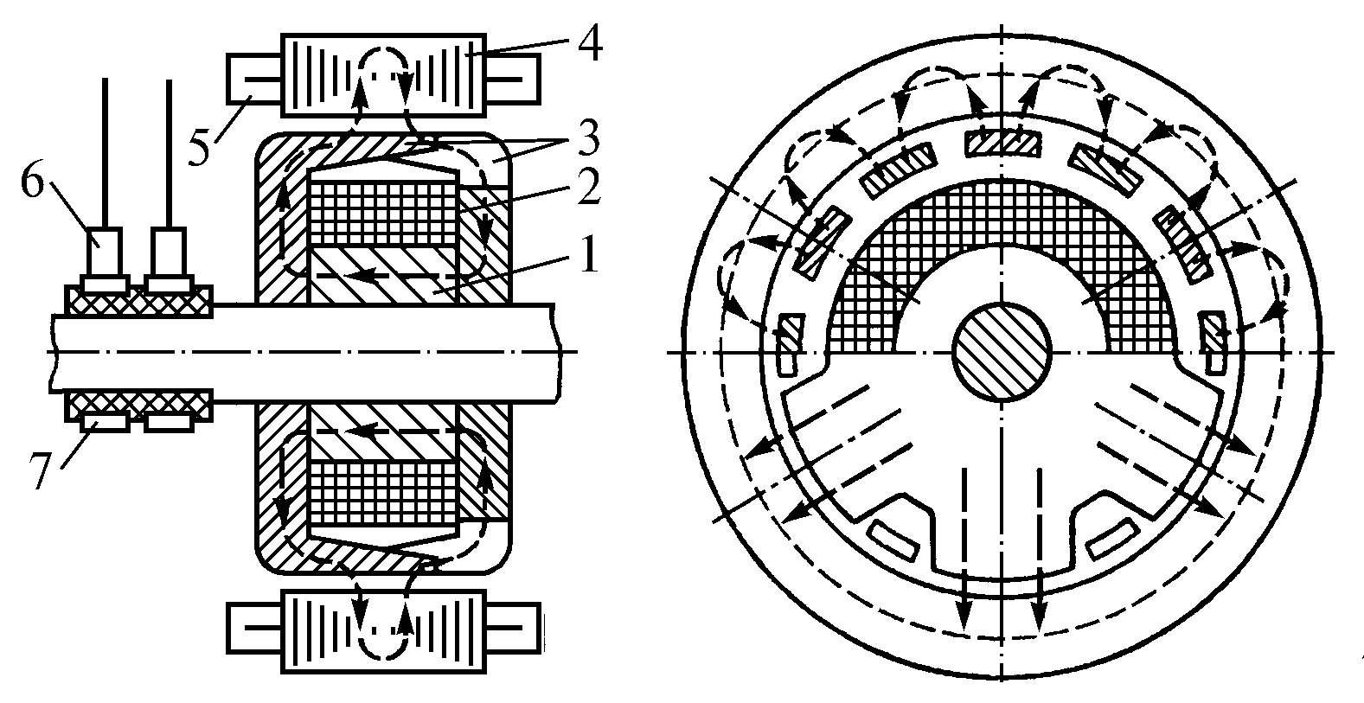
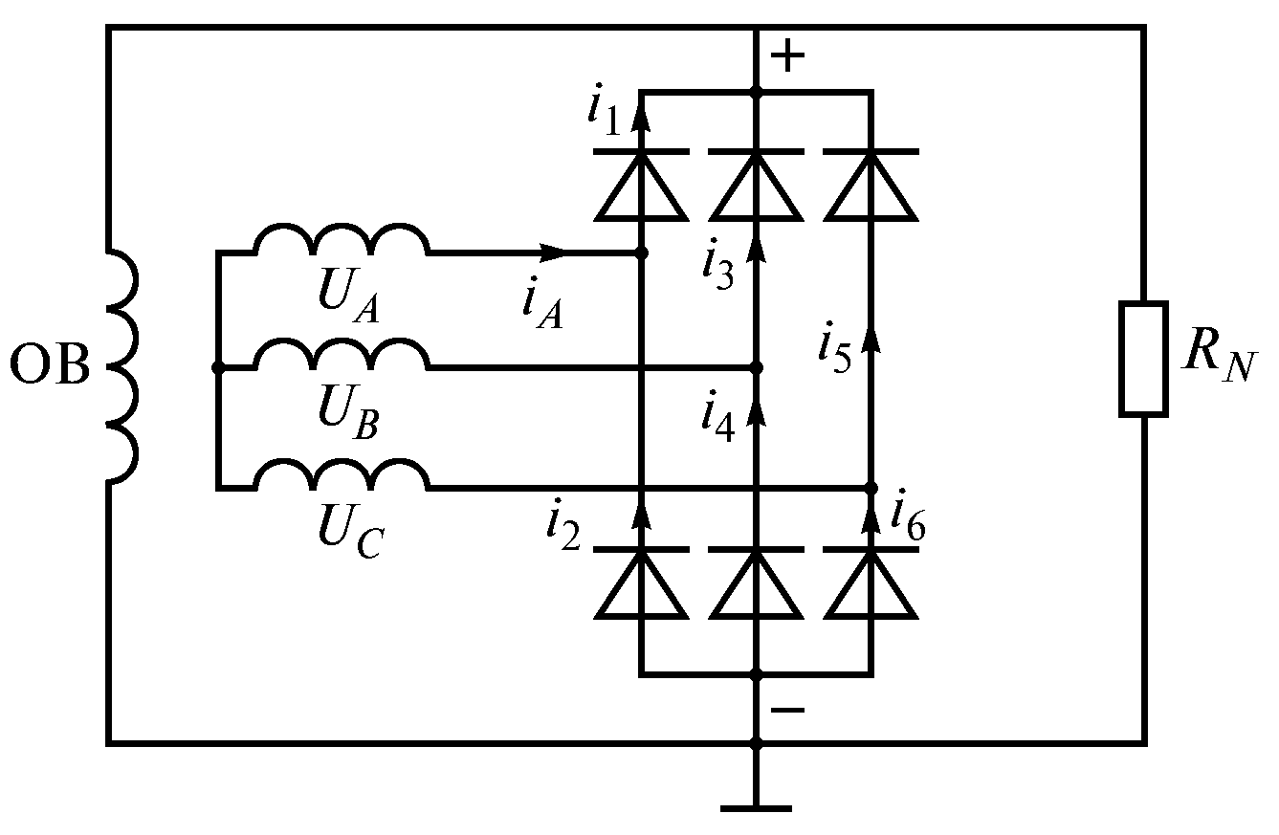
Вентильные генераторы с клювообразным ротором

Slide 15
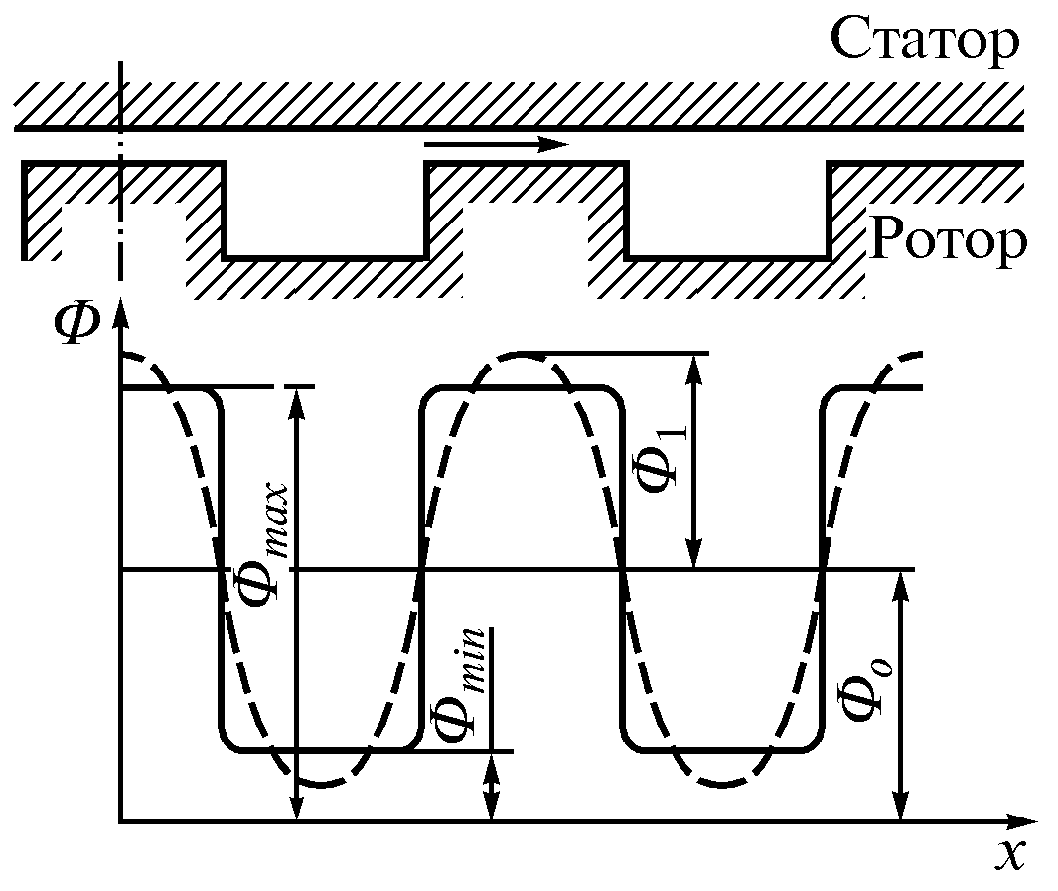
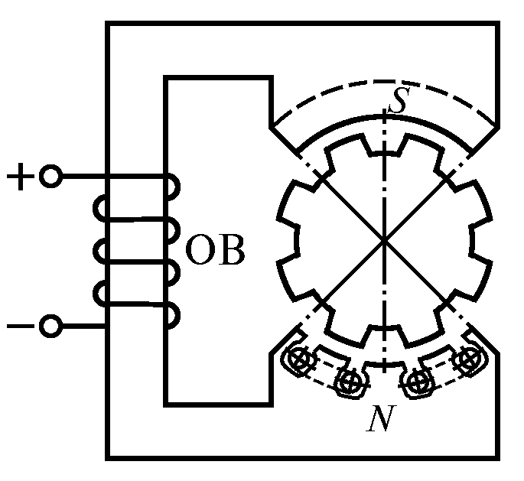
Вентильные генераторы индукторного типа
– амплитудное значение ЭДС,
– число витков в катушке и
– число последовательно включенных катушек.
– число зубцов ротора.

Slide 16
Автотракторные генераторы переменного тока с постоянными магнитами
магнитные цепи выполняют независимыми

